Slide 1
Implem.CodeDefiner 概要
Taiji Uchida
11/6/2015

Slide 2
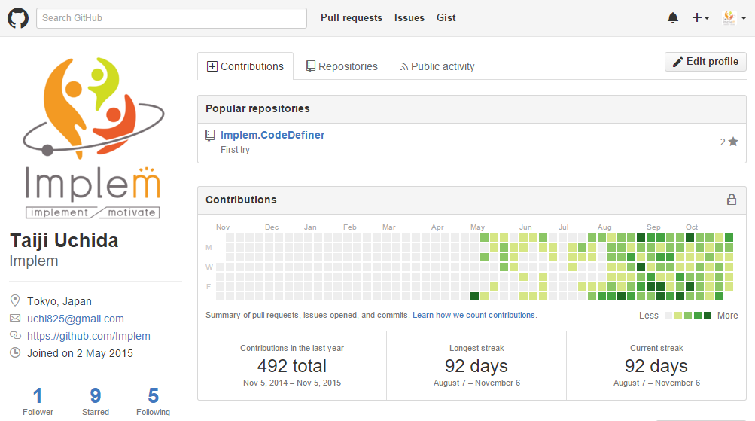
自己紹介 Taiji Uchida（41）
メーカー系SI子会社 勤続18年
運用系のリーダー職
3児の父 :: お酒 / カラオケ Love
OSSの開発を開始

Slide 3
Implem.CodeDefiner開発の動機
機械的な仕事が、とても（嫌い）苦手なので、、、
おもしろくなってきたところで伊賀さんに
出会う
あー
面倒･･･
PG書くの
面倒･･･
リーダー
業務
仕事を
Web化
ソース
コード
自動生成
むひょひょ
今ココ
シャドーワーク/VB
個人趣味/C# ASP.NET MVC

Slide 4
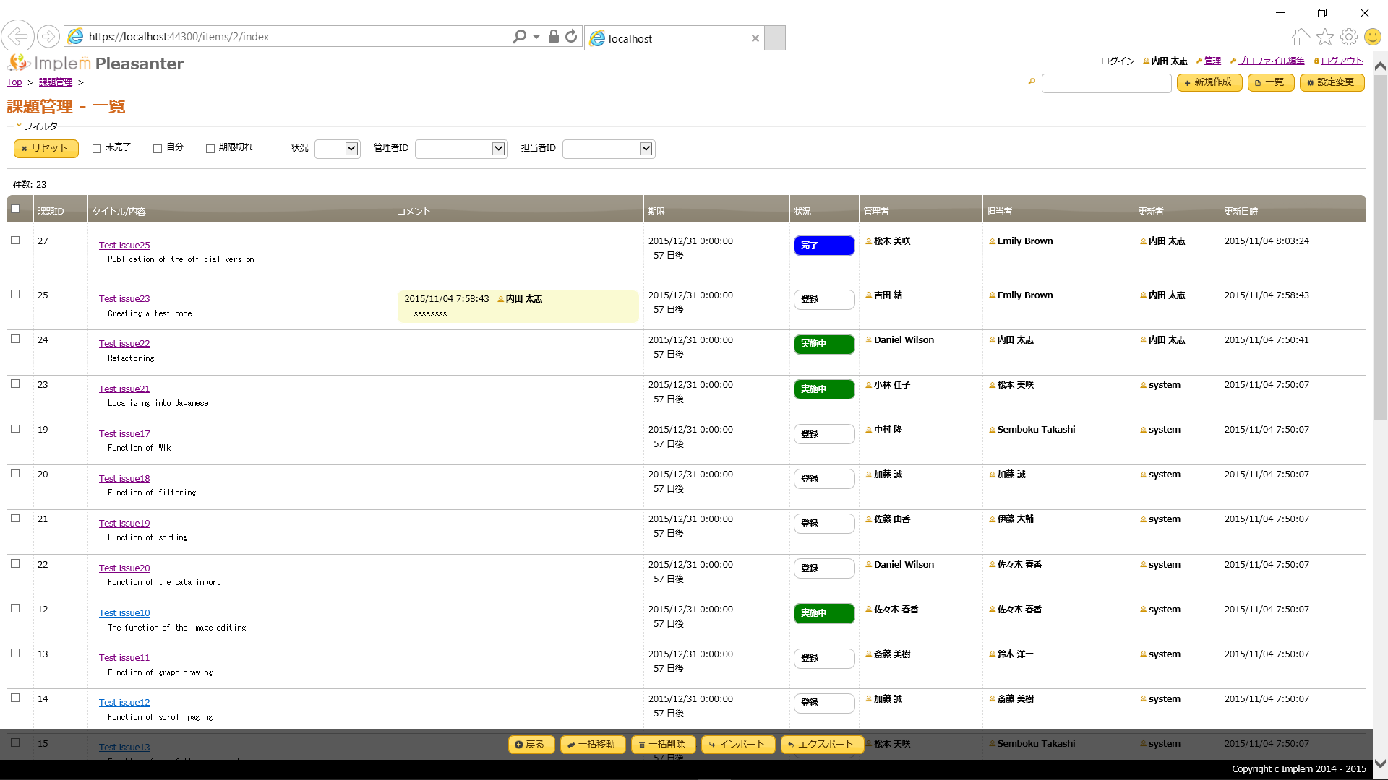
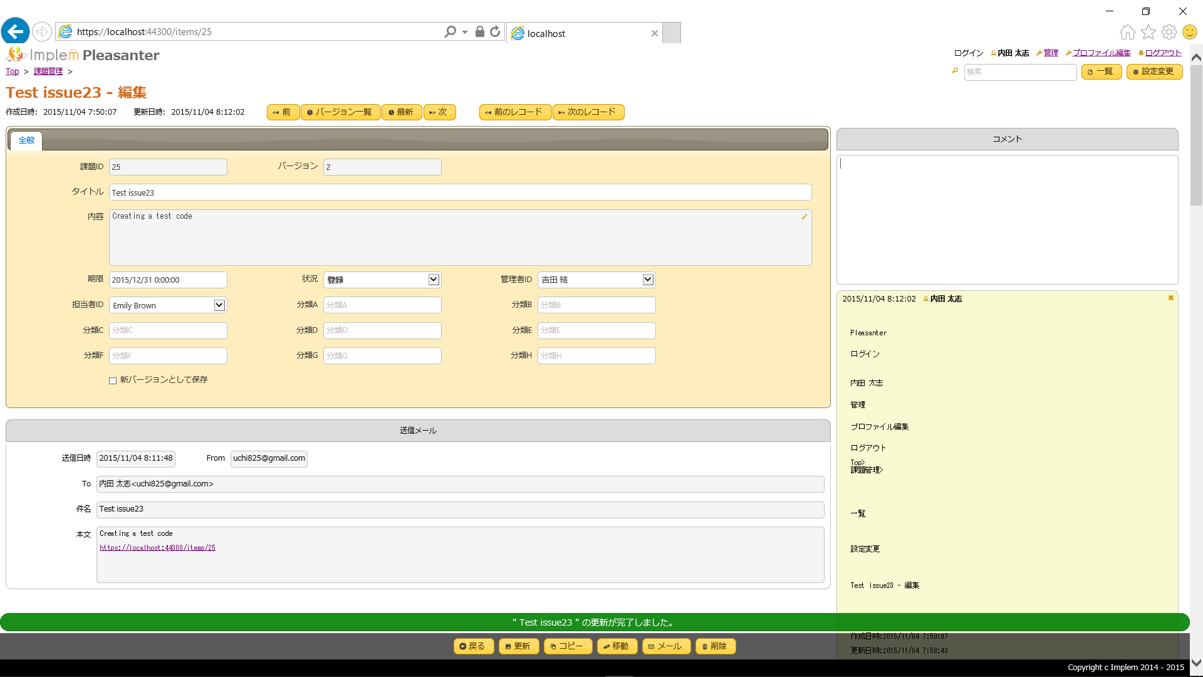
Implem.CodeDefiner概念図
Definition Files (xlsx)
Pleasanter (ASP.NET MVC)
Column
Code
C
作成/統合
Model / Controller
Css
Db
Screen
Parameter
JavaScript / CSS
作成
B
Definition Accessor
(C# <= OpenXml SDK)
作成/統合
CodeDefiner
(C# command line)
RDB (SQL Server 2014)
Import Data (xlsx/csv)
Table
A
作成/統合
インポート

Slide 5
Implem.CodeDefiner処理概要
① ソースコード雛形
ネストしたソースコードの雛形を再帰的に組み立て
② 繰り返し
テーブル名、カラム名等の要素単位にコードを複製
③ 除外
除外条件に一致する要素は複製しない
④ 置換
#ColumnName#等の代替文字列を置き換え
⑤ マージ出力 C#のみ
既存コードとマージ（固定メソッドを上書きしない）

Slide 6
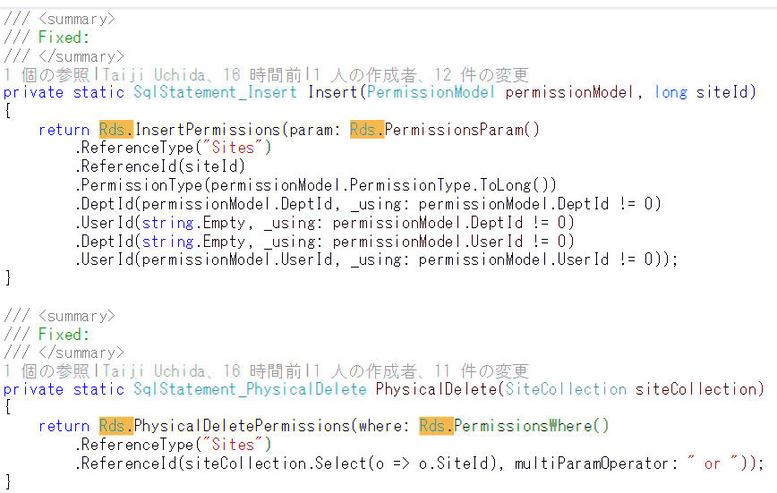
Implem.Pleasanter.Libraries.DataSources オリジナルのO/Rマッパー
テーブル仕様書をベースにSqlを組み立て易くするオブジェクト群出力
Statement
Where
Select
自動出力
#TableName#Select
#TableName#Where
#ColumnName#

Slide 7
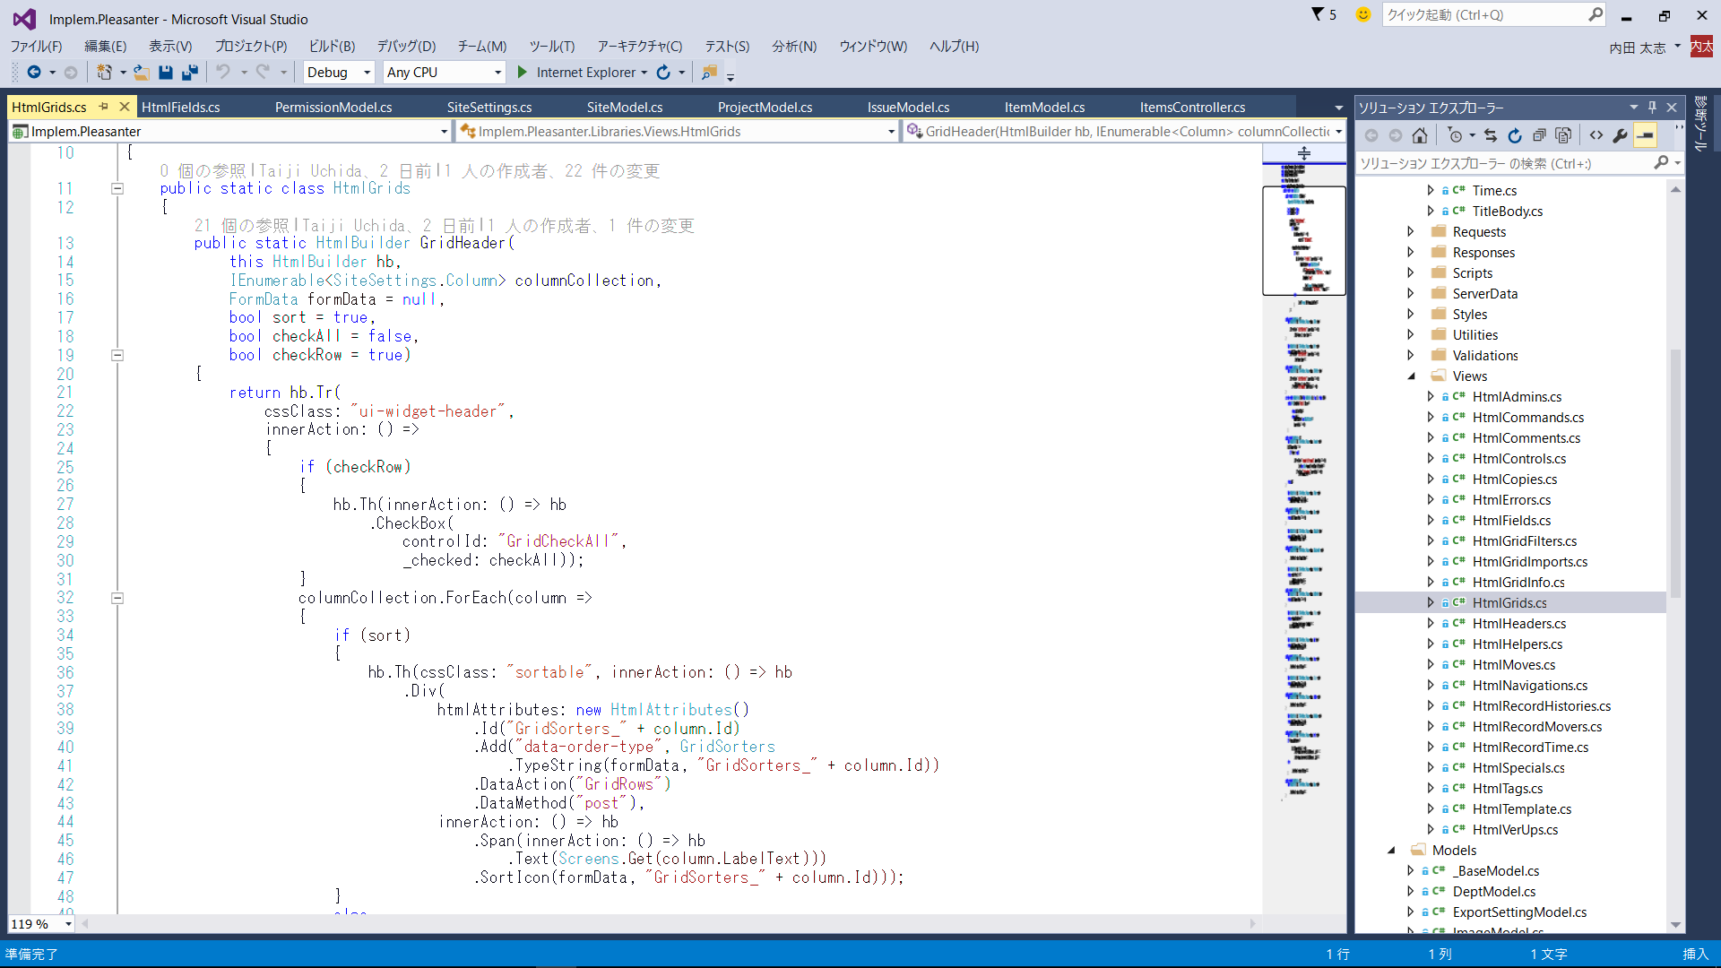
Implem.Pleasanter.Libraries.Views オリジナルのビューエンジン
ネストされた拡張メソッド群のメソッドチェーンでタグの入れ子関係を表現
ビュー（chtml）が不要（自動生成の負担軽減）

Slide 8
ご参考：ソフトウェア構成
プロジェクト | 役割 | プラグイン
Implem .CodeDefiner コマンドライン | コード自動出力機能 | Interactive Extensions
Implem .DefinitionAccessor タイプライブラリ | 定義ファイルアクセス機能 | Interactive Extensions
Implem .Libraries タイプライブラリ | 共通ライブラリ | Interactive Extensions OpenXml SDK Enterprise Library 5.0 Integration Pack for Windows Azure
Implem .Pleasanter Webアプリケーション | Webアプリケーション | SendGrid E-Mail Interactive Extensions JQuery , -UI, -Validation Normalize.css

Slide 9

Thank you for your attention.

